Slide 1

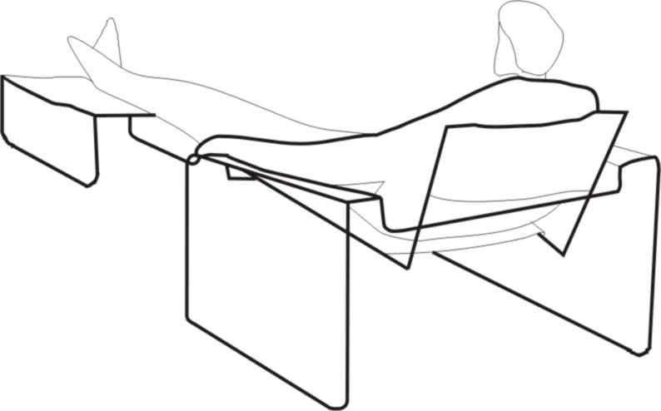
Programa de Desarrollo de Cadenas Productivas en la Provincia de Córdoba
Sostenibilidad en la cadena del mueble

Slide 2
Ejes de la presentación
El postgrado en diseño DIMU del sector del mueble.
La planta de “pellets” del sector foresto industrial.
Condiciones de sostenibilidad.

Slide 3
Ejes de la presentación
El postgrado en diseño DIMU del sector del mueble.
La planta de “pellets” del sector foresto industrial.
Condiciones de sostenibilidad.

Slide 4
Objetivos DIMU
Incrementar la competitividad de las empresas por incorporación del valor agregado diseño.
Formar diseñadores industriales y arquitectos en diseño de muebles.
Lograr que empresas del sector transfieran a la Universidad las demandas del mercado.
Lograr que los profesionales en diseño identifiquen las tecnologías disponibles en las firmas locales.
Facilitar la inserción de diseñadores en las firmas.

Slide 5
Cuatro ediciones
2004: de naturaleza general.
2005: con material local.
2006: competir con identidad.
2007: diseño Córdoba.

Slide 6
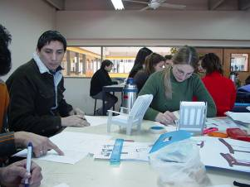
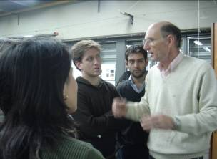
Los resultados
260 alumnos
26 docentes

Slide 7
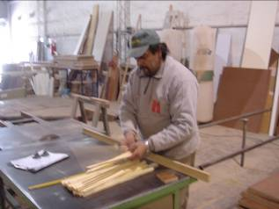
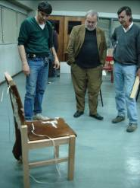
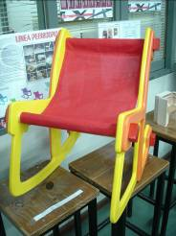
Los resultados
31 empresas
42 prototipos

Slide 8

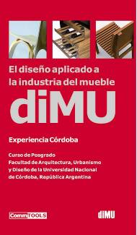
Los resultados
04
05
06

Slide 9
Ejes de la presentación
El postgrado en diseño DIMU del sector del mueble.
La planta de “pellets” del sector foresto industrial.
Condiciones de sostenibilidad.

Slide 10
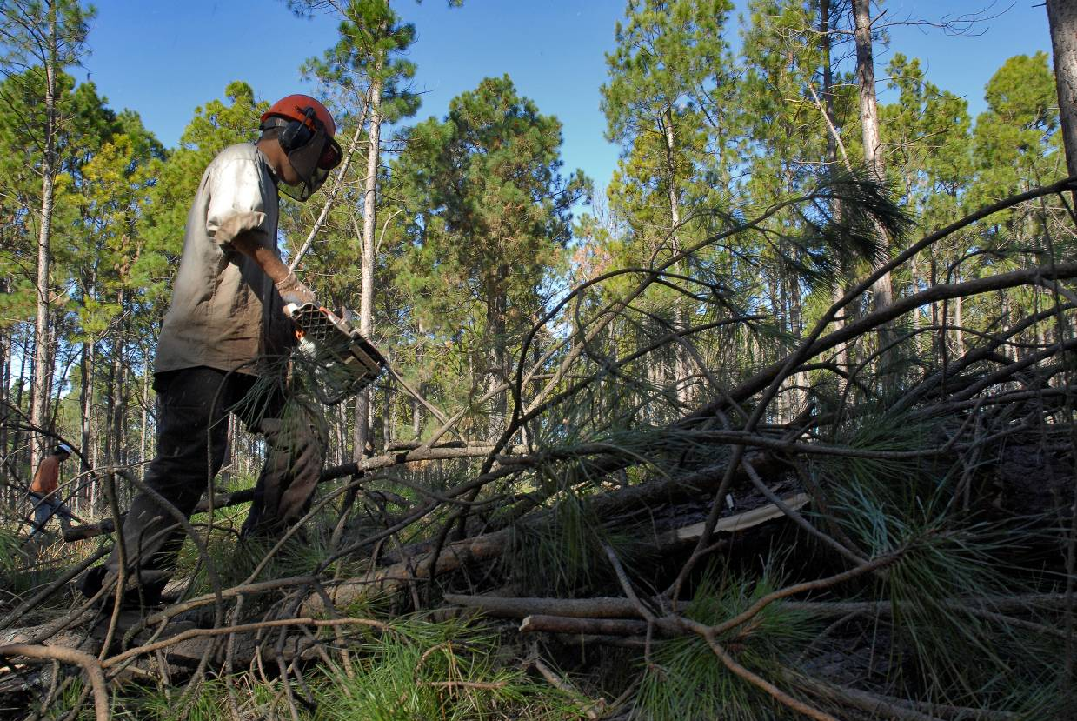

Slide 11
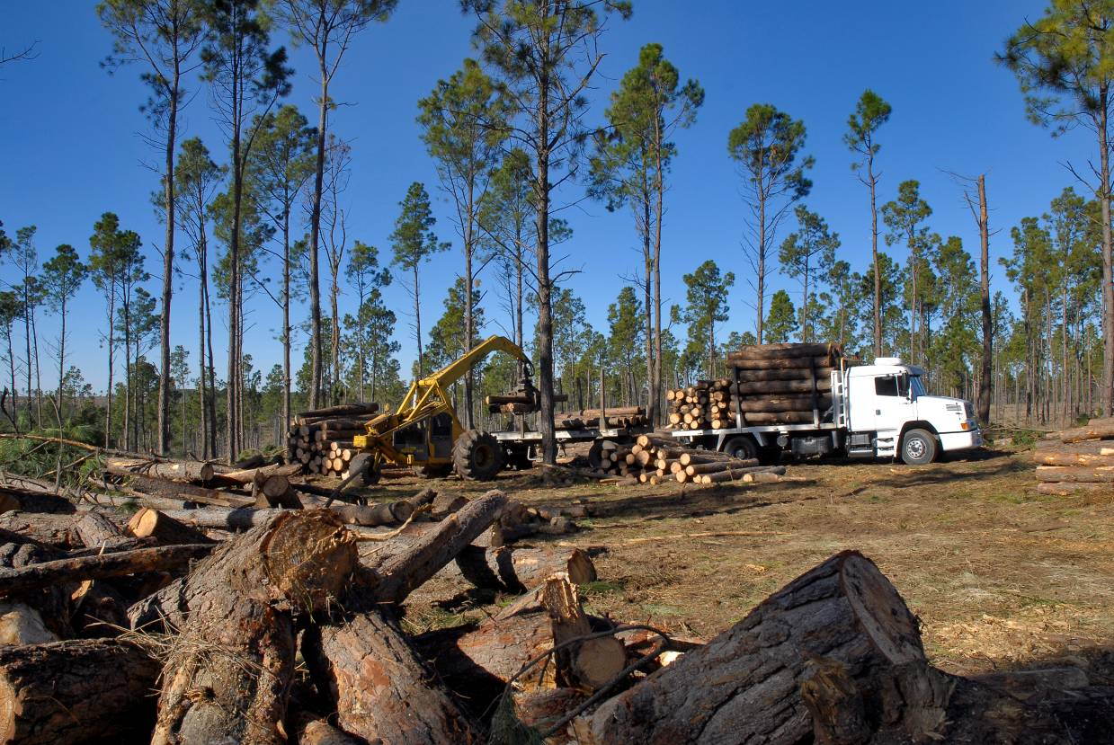

Slide 12
Problemas del sector foresto industrial
Productivo: las ramas se desperdician.
De seguridad en el trabajo: se propagan fácilmente los focos de incendio (dos ingenieros forestales fallecieron durante la ejecución del programa).
Ecológico: se destruye el bosque.
Económico: se pierden los importantes ingresos que se podrían lograr si se industrializan los residuos (tanto del bosque como de los aserraderos).

Slide 13
Una solución
Generar un emprendimiento asociativo orientado a transformar de manera conjunta los residuos o, alternativamente, inducir una inversión extranjera con ese objetivo.
Los pasos dados
Estudiar soluciones alternativas.
Identificar un grupo inversor.
Firmar una primer carta intención.
Realizar una misión de estudio a Austria.
Firmar una carta de intención optimizada.

Slide 14
Ejes de la presentación
El postgrado en diseño DIMU del sector del mueble.
La planta de “pellets” del sector foresto industrial.
Condiciones de sostenibilidad.

Slide 15
Sostenibilidad de los grupos
De acuerdo a la experiencia de la cadena y del programa los grupos asociativos son sustentables si se genera:
Eficiencia colectiva de procesos (tal como nuevas formas de comprar, producir, vender o formar recursos humanos).
Nuevos conocimientos cuyo incremento depende del trabajo colectivo.
Nuevas formas de cooperación entre empresas y entre éstas y las instituciones (universidades, municipios, organismos de cooperación internacional, entre otras).

Slide 16
Sostenibilidad de los grupos
Los grupos continuarán funcionando si:
Pueden pasar del planeamiento conjunto de procesos al planeamiento conjunto estratégico.
Se incorporan actores que puedan contribuir a mantener las actividades asociativas iniciadas o generar nuevas posibilidades de incremento de la competitividad.
Se logra generar un mecanismo de governance interempresarial.
Líderes con clara conciencia asociativa y capacidad de generar recursos logran “contagiar” su dinamismo a todo el grupo.

Slide 17
www.adec.org.ar
www.cadenasproductivas.com.ar

